Slide 1
Obsahuje web indikace blížící se krize?
Umíme je rozeznat?
Jan Dědek, Peter Vojtáš
Katedra Softwarového Inženýrství
Univerzita Karlova v Praze
Juraj Vojtáš

Slide 2
Ekonomická stránka problému
Různorodost ekonomických škol a názvů
Subjektivnost vysvětlení ekonomické reality z různých úhlů pohledu
Spekulativní a tendenční vyjádření investorů

Slide 3
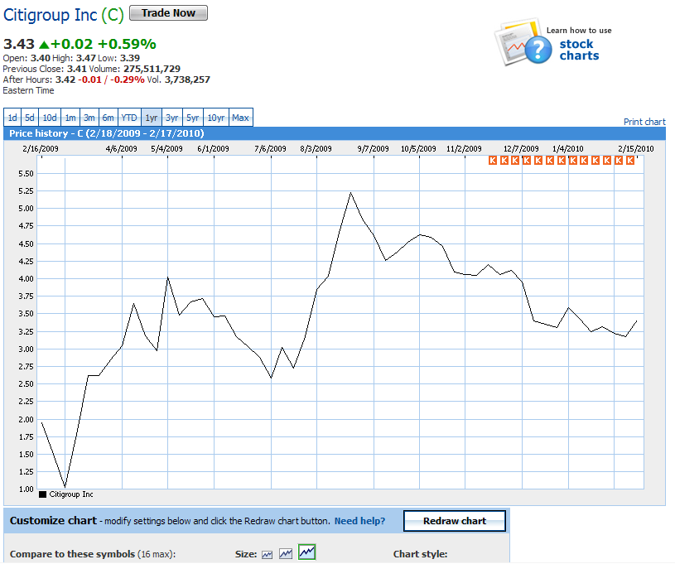
Různé úhly pohledu
…Citigroup, rastr 1 rok

Slide 4
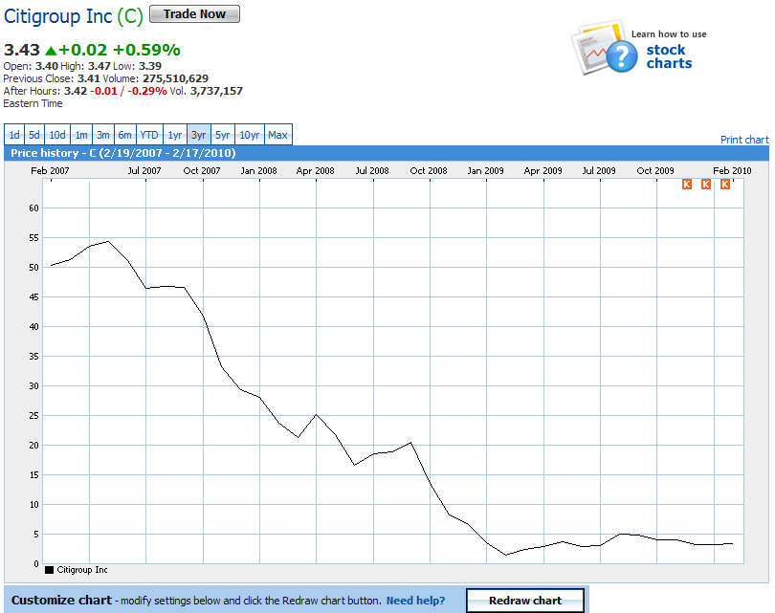
Různé úhly pohledu
…Citigroup, rastr 3 roky

Slide 5
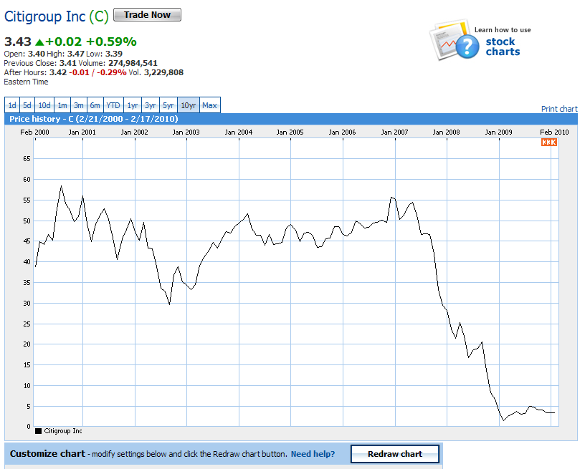
Různé úhly pohledu
…Citigroup, rastr 10 let

Slide 6
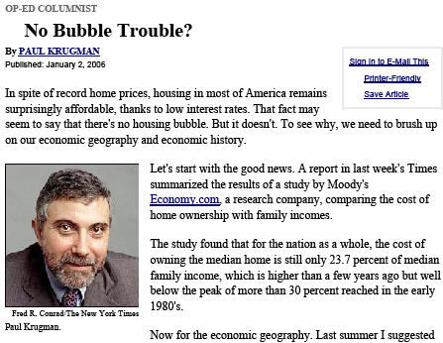
Potíže se strojovým porozuměním textu

Slide 7
Co dokáže současný software?
Dokáže odhalit článek, ve kterém autor tvrdí, že se nějaká krize blíží?
Dokáže z článku „vytáhnout“ hlavní argumenty, kterými je tvrzení podloženo
Dokáže argumenty formalizovat a ověřit?
… prozatím s velkými obtížemi!

Slide 8
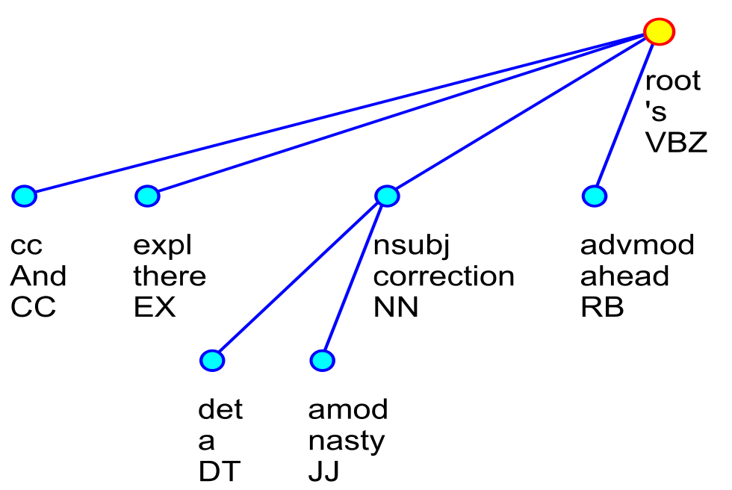
Tvrzení o nadcházející krizi?
"And there's a nasty correction ahead."

Slide 9
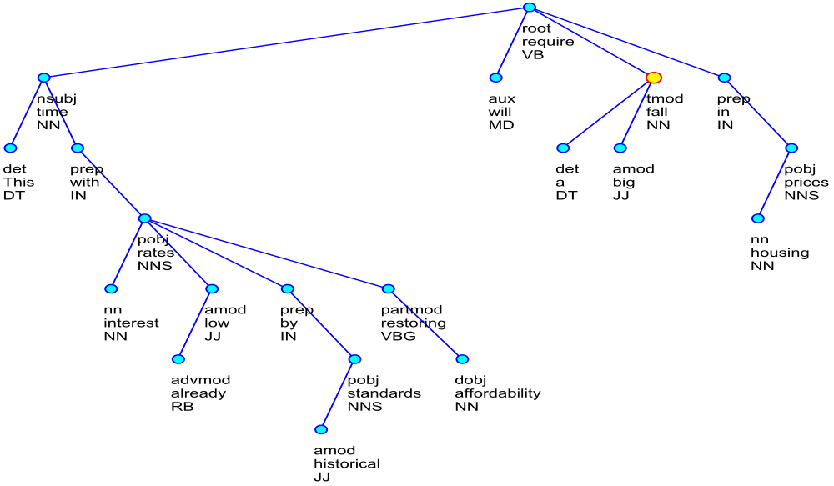
Argumentace? (1)
"This time, with interest rates already low by historical standards, restoring affordability will require a big fall in housing prices."

Slide 10
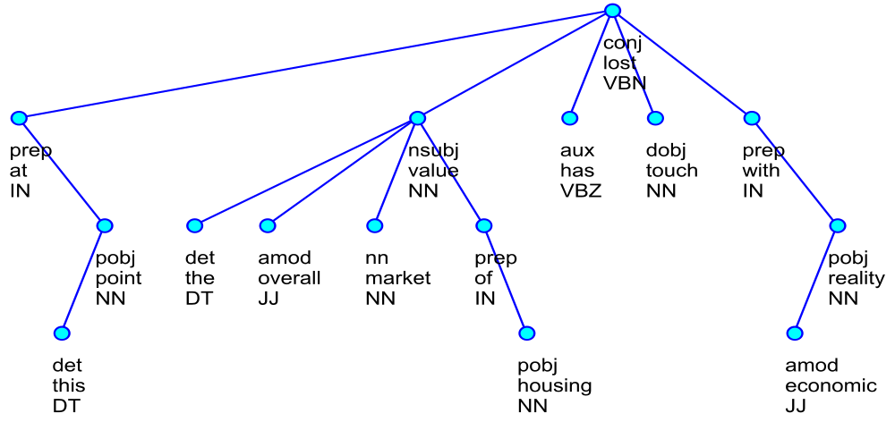
Argumentace? (2)
"..., but at this point the overall market value of housing has lost touch with economic reality."

Slide 11
Reálna hodnota vyjádření z testovacího článku
Ekonomická hodnota
Důvěra na webu a uživatelské preference

Slide 12
Možnosti našeho přístupu, závěry a další plány
Ušetření času prohledávání webu jednotlivcům
Akumulace a agregace velkého množství dat do volitelné struktury
Možnost třídit informace podle zadaných kritérií:
  vážení důležitosti
  podle zadaných kritérií: země původu, pozice člověka, od kterého informace pochází, spolehlivost, historické údaje, oficiální stránky vlády.
Hledání trendů, odhadování možných rizik.

